Slide 1


Für Eltern von Eltern:
Dieses Referat ist als Impuls gedacht, sei es am Elternabend, im Elternrat, bei einer Vereinsversammlung oder Ähnlichem.
Du kannst es so anpassen, dass es für dein Publikum
und deinen Rahmen stimmt.
Unter der Lizenz von Creative Commons darf diese Präsentation geteilt und bearbeitet werden. Sie darf nicht kommerziell genutzt werden. Als Urheber muss der Verein Smartphone-freie Kindheit Schweiz genannt werden.
***Hinweis an den/die Referent/in: Diese Folie nicht zeigen.***

Slide 2
Vorschlag zum zeitlichen Ablauf
Verbündete suchen
Termin für Inputreferat erfragen
Positiven Bescheid für Referat erhalten
Präsentation vom Verein herunterladen
Präsentation halten
Nächste Schritte
Nachgang
1
2
3
4
5
6
7
Falls möglich mit gleichgesinnten Eltern vorbesprechen. Zudem mit zuständiger Person am Vortragsort besprechen.
Kannst du mit Widerstand oder Unterstützung rechnen?
Ideal:
15 Minuten Input, 10 Minuten Diskussion.
Deine Bühne kann sein der Elternabend, der Elternrat, ein Verein.
Am Vortragsort wird ein Präsentations-
termin festgelegt.
Material sichten und auf Verständlichkeit prüfen.
Vortrag vor den Eltern der Klasse/des Vereins durchführen.
Kontakte der interessierten Eltern sammeln.
Nach 1-2 Wochen bei Teilnehmern nachhaken zum weiteren Vorgehen.
Zusätzlich Präsentation an alle Eltern verschicken.
***Hinweis an den/die Referent/in: Diese Folie nicht zeigen.***

Slide 3

Ressourcen für Eltern
Auf der Website von Smartphone-freie Kindheit Schweiz haben wir eine Sektion mit Ressourcen für Eltern eingerichtet. Du findest verschiedene Flyer sowie Musterbriefe für Schulen.
Die Website wird kontinuierlich ausgebaut.
Zu den Ressourcen: https://www.smartphonefreiekindheit.ch/#ressourcen
***Hinweis an den/die Referent/in: Diese Folie nicht zeigen.***

Slide 4
Lass uns wissen, wie es war!
Toll, dass du dich engagierst und das Bewusstsein
rund um das Thema Smartphones
bei Kindern/Jugendlichen grösser machst.
Jeder Vortrag ist ein Anstoss für Veränderungen.
Bitte teile deine Erfahrungen mit uns und wenn du Feedback (oder auch Fotos) hast, freuen wir uns.
info@smartphonefreiekindheit.ch
***Hinweis an den/die Referent/in: Diese Folie nicht zeigen.***

Slide 5


Mögliche weitere Schritte
Mit dieser Präsentation setzt du ein starkes Zeichen für ein Smartphone-freies Umfeld deines Kindes. Setze auch national ein Zeichen gegen den digitalen Gruppenzwang und werde als Mitglied Teil der Bewegung - für eine Smartphone-freie Kindheit
in der Schweiz.
Wir hoffen diese Präsentation hilft dir, ein Smartphone-freies Umfeld für dein Kind zu schaffen. Wir stecken viel freiwillige Arbeit in Ressourcen wie diese, aber nicht alles geht gratis. Hilf uns, mit einer Spende noch mehr Eltern zu erreichen.
Werde Mitglied!
www.sfks.clubdesk.com/werde_mitglied
***Hinweis an den/die Referent/in: Diese Folie nicht zeigen.***

Slide 6
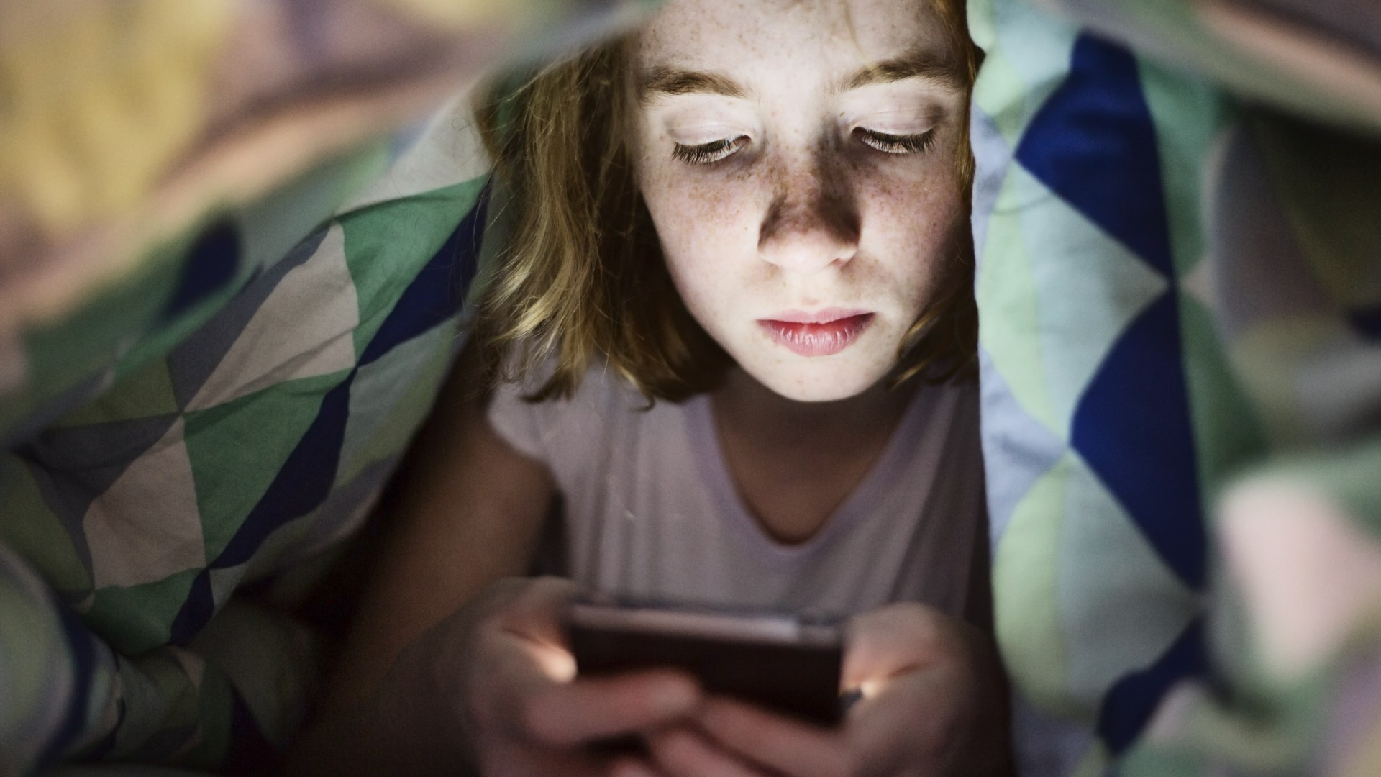

Smartphones sind eine
neue Herausforderung des Elternseins

Slide 7


Wann ist der richtige Zeitpunkt fürs eigene Smartphone?
Viele von uns sehen den negativen Einfluss von Smartphones. Dennoch besitzen viele Kinder schon früh ein eigenes Gerät.
Es ist fast unmöglich, sich dem Gruppenzwang zu entziehen, wenn das Sozialleben von Kindern am Smartphone stattfindet.
Eltern und junge Menschen haben oft das Gefühl,
keine Wahl zu haben.

Slide 8
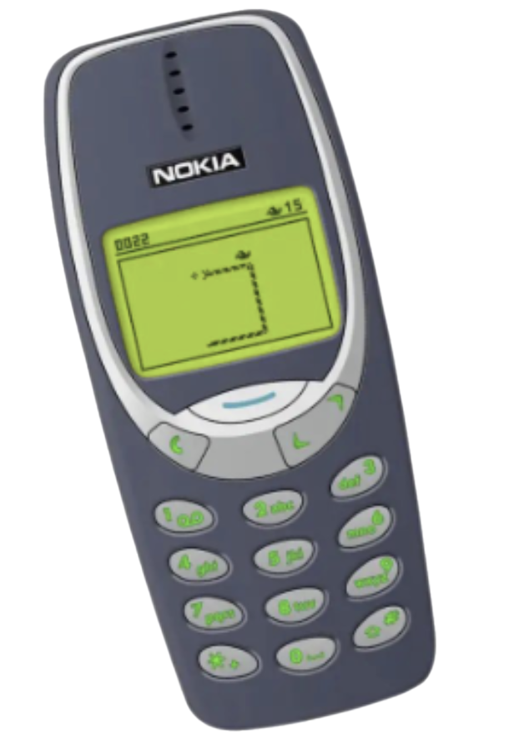
Alleine “nein” sagen kann sich unmöglich anfühlen
Wenn genügend Eltern sich einigen, ihrem Kind erst später ein eigenes Smartphone zu geben, verringert sich der Gruppenzwang.
Gemeinsam sind wir stark.
Ein gemeinschaftliches Problem
erfordert gemeinschaftliches Handeln.

Slide 9
Aber warum sind Smartphones
bei Kindern/Jugendlichen eigentlich
ein Problem?

Slide 10
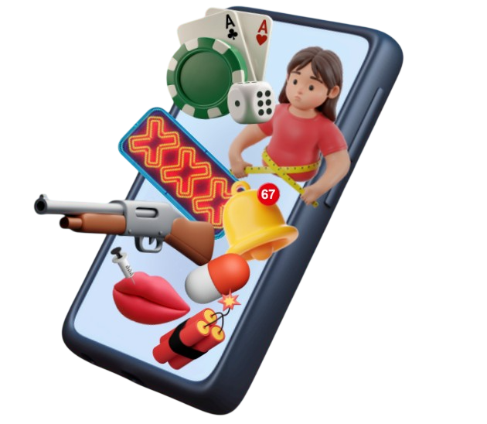
Smartphones sind nicht einfach Telefone
Mobiltelefon
Telefonieren,
SMS senden,
Snake spielen
Taschencomputer
Das ungefilterte Internet
und unzählige Apps kämpfen um Aufmerksamkeit und screen time.
…und sie können gravierende Nebenwirkungen
bei Kindern haben

Slide 11
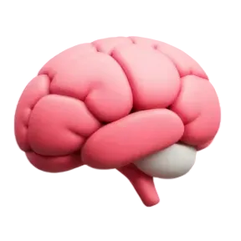
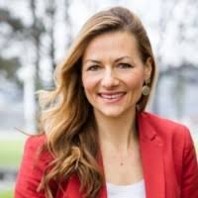
Einfluss auf die Gehirnentwicklung
”Benachrichtigungen, Likes und Scrollen verursachen Dopamin-Schübe im Gehirn. Diese Überaktivierung im Belohnungszentrum führt zu einer Anhebung der Schwelle
für empfundene Freude im echten Leben und einer
schwächeren Fähigkeit zur Selbstregulierung und
dem Aufschieben von Belohnungen.”
Barbara Studer
Neurowissenschaftlerin, Mitgründerin Hirncoach AG
www.hirncoach.ch

Slide 12
Einfluss auf die Gehirnentwicklung
“Bei übermässiger Nutzung von Smartphones und
Social Media durch Kinder und Jugendliche sind strukturelle Veränderungen im Gehirn nachweisbar. Frühe Entwicklungsphasen sind besonders sensibel - nicht alles lässt sich später gleich leicht nachholen. Erfahrungen in dieser Zeit prägen nachhaltig und können langfristig einen entscheidenden Unterschied machen.”
Barbara Studer
Neurowissenschaftlerin, Mitgründerin Hirncoach AG
www.hirncoach.ch

Slide 13

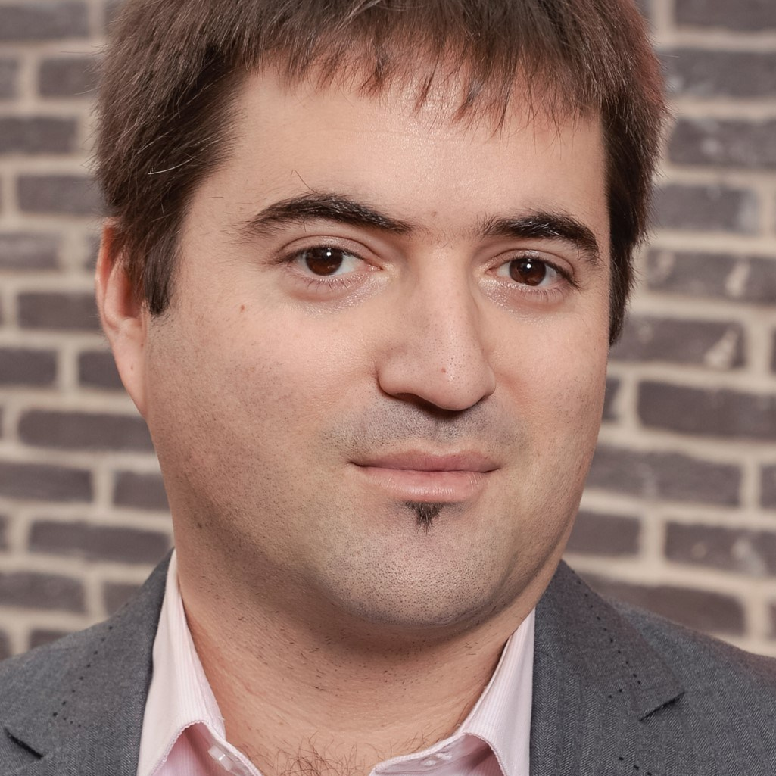
Smartphones beeinflussen Psyche, Gewicht & Schlaf
Besitzt ein Kind mit 12 Jahren ein
eigenes Smartphone, ist sein Risiko …
…für Depressionen um ~30%
…für Übergewicht um ~40%
…für Schlafdefizit um ~60%
erhöht, im Vergleich zu einem
gleichaltrigen Kind ohne Smartphone.*
* Vergleichsstudie mit 10’500 Kindern, publiziert Ende 2025
Ran Barzilay
MD, PhD, Psychiater Youth Suicide
Children's Hospital of Philadelphia

Slide 14

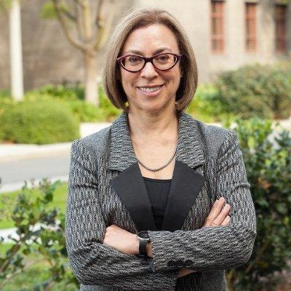
Ablenkung durch ein Smartphone kostet Lernzeit
Nach einer einzigen Ablenkung durch das
Smartphone kann es bis zu 23 Minuten dauern, bis man
sich wieder konzentrieren kann. Mehrere Ablenkungen summieren sich: Die meisten Schüler und Studenten
erreichen tiefe Konzentration gar nicht.
Gloria Mark
Department of Informatics
University of California

Slide 15
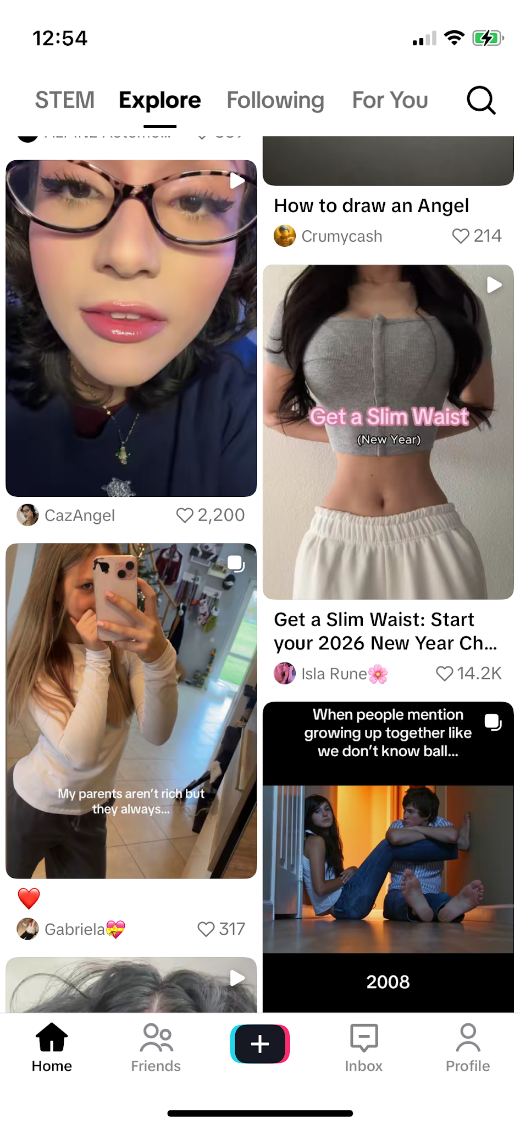
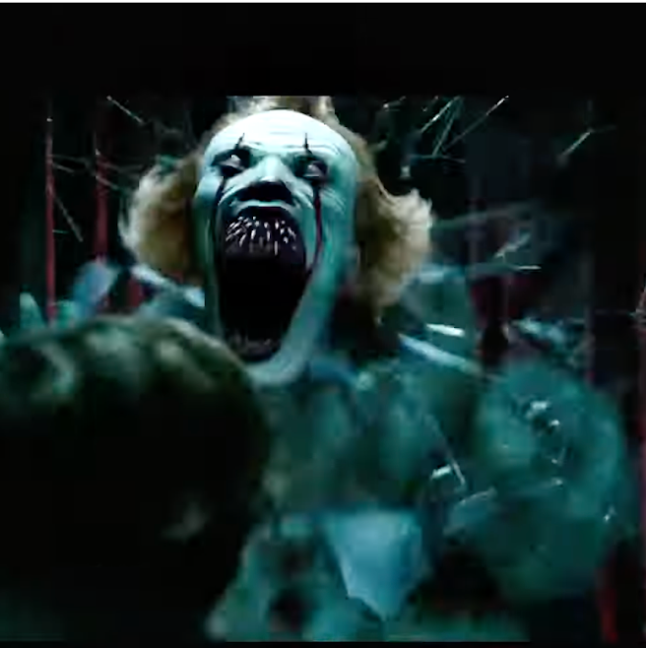
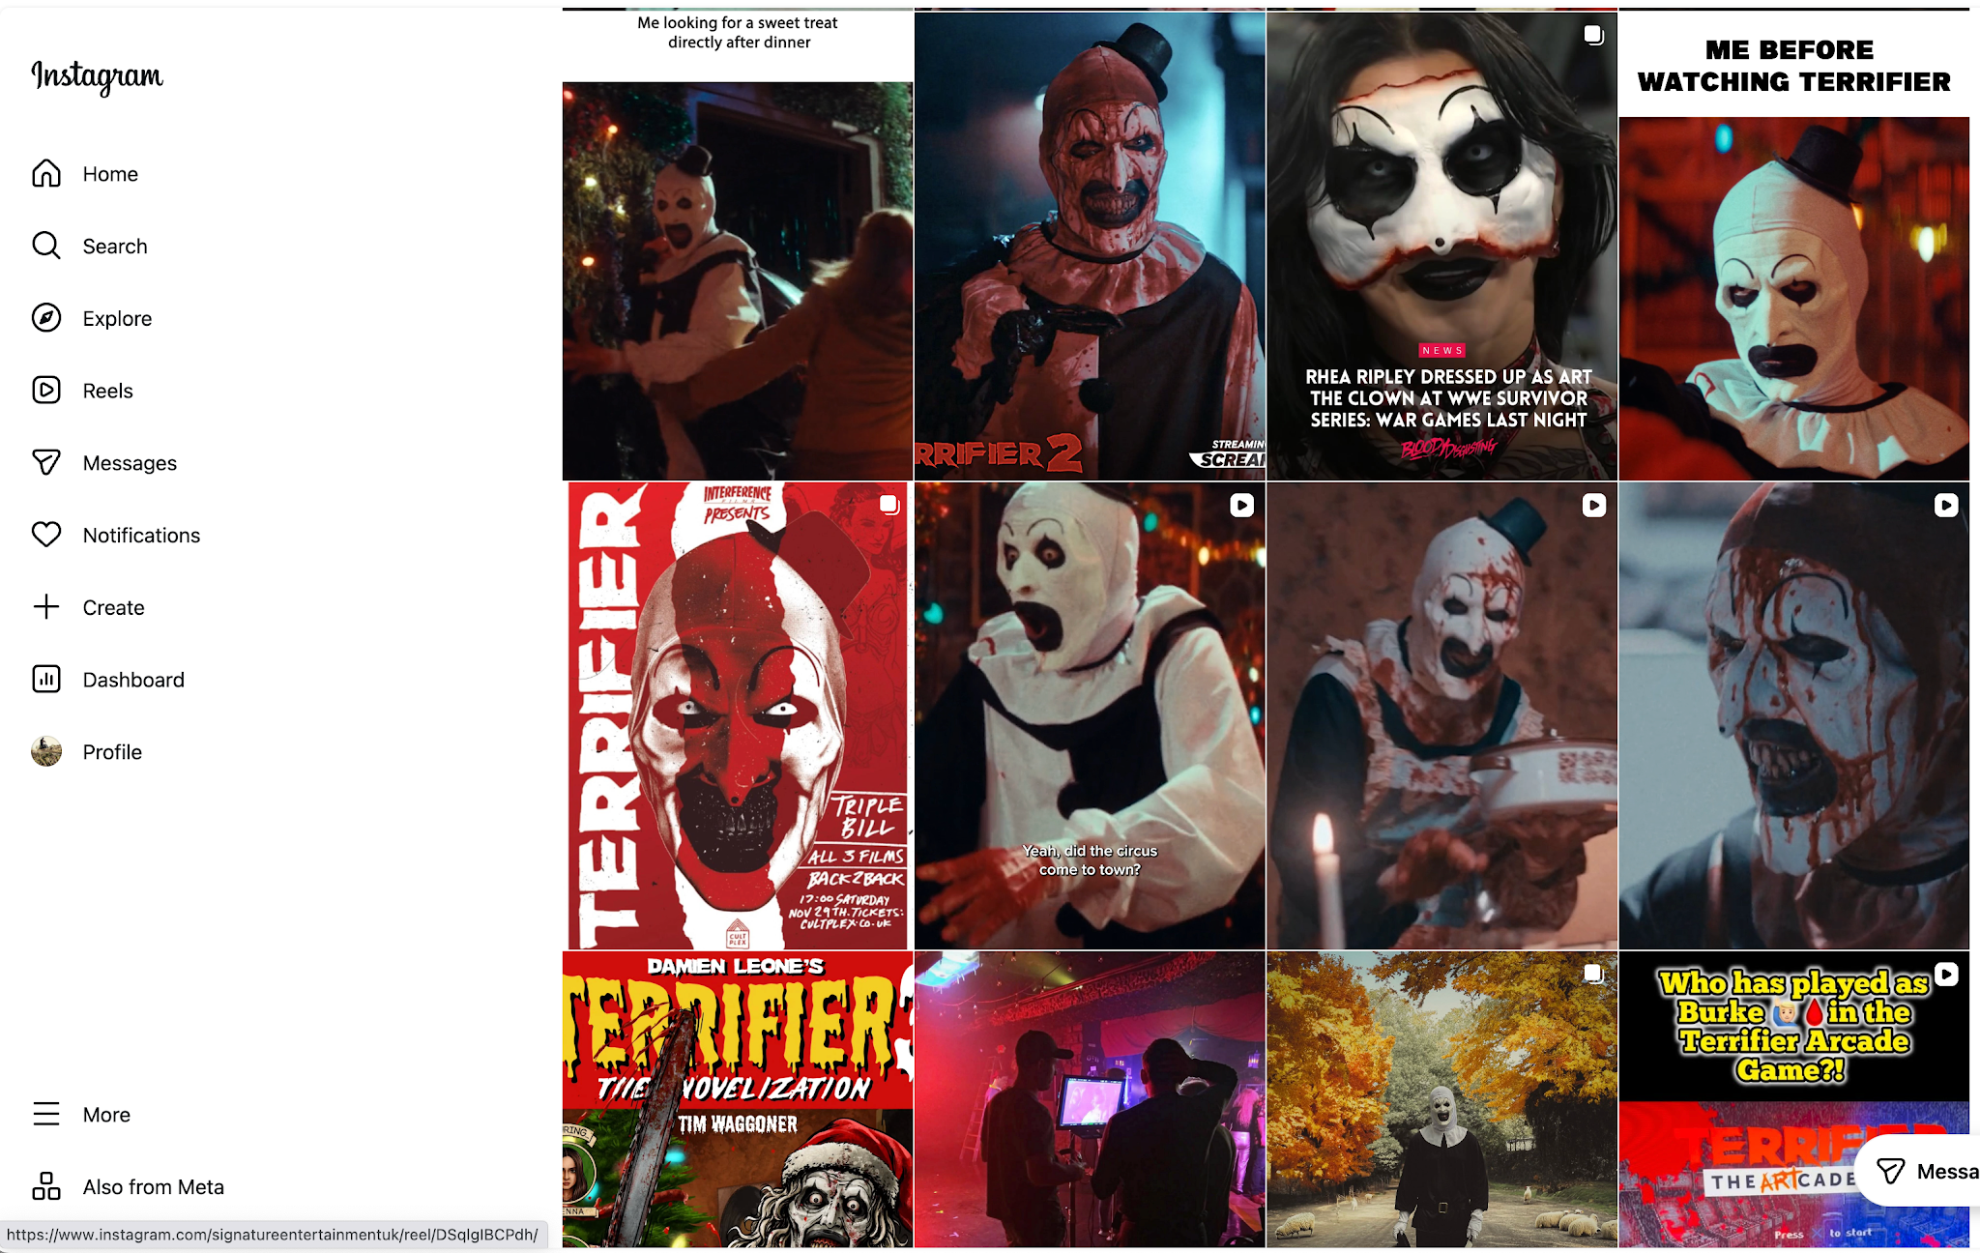
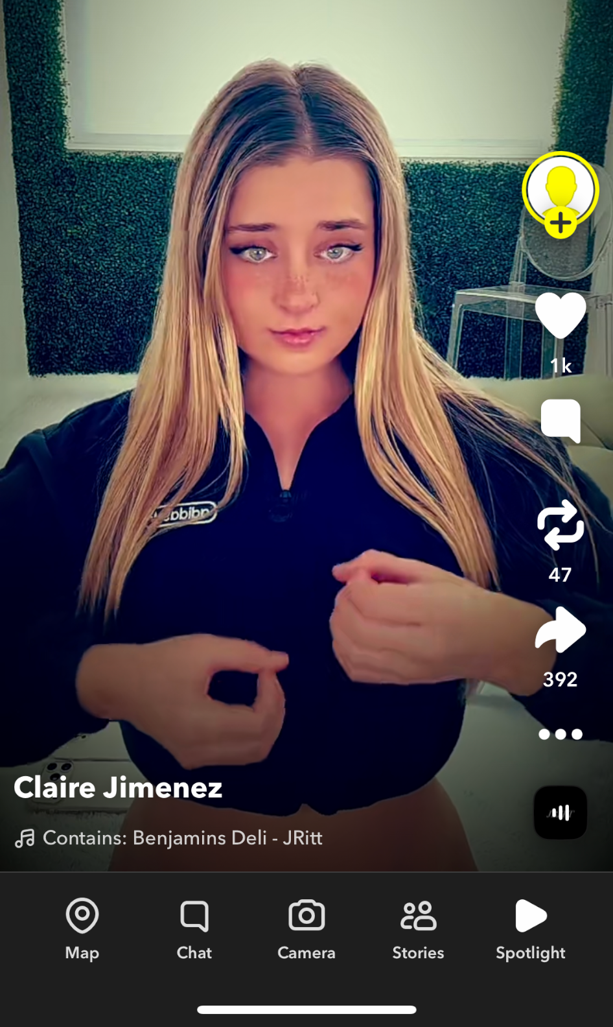
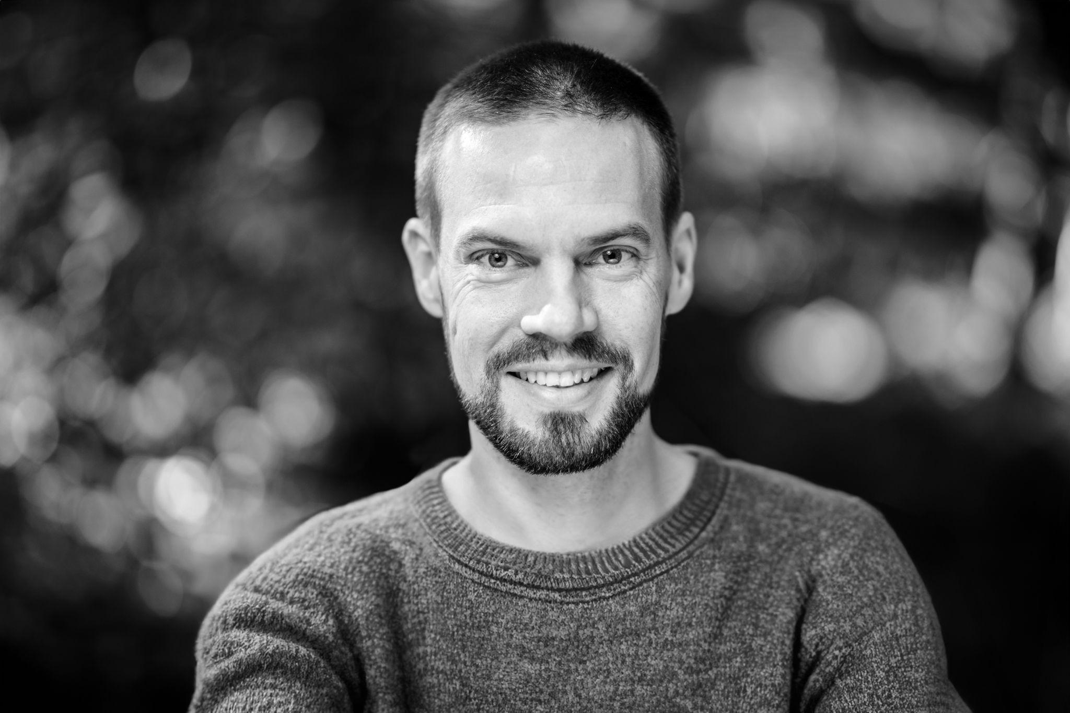
TikTok
YouTube
Testaccount als 13-Jähriger
“Sekunden auf TikTok und Snapchat und der
Algorithmus serviert Pornografie. Kinder suchen
das in der Regel nicht, die Plattformen pushen es.
83% aller Jugendlichen werden monatlich
mit verstörenden und unangemessenen
Inhalten konfrontiert.”
Inhalte sind Screenshots von Kinderkonten (13 Jahre) oder frei zugänglich.
Statistik von JIM, 2025
Snapchat
David Murdoch
Medienpädagoge
Gründer PixelKäse
Instagram

Slide 16
Digitale Geräte sind ein komplexes Thema
Die Herausforderungen sind vielschichtig.
Einfache, allgemeingültige Lösungen gibt es leider nicht.
Jede Familie ist verschieden, jedes Kind ist anders.
Und doch:
Ein gemeinsames Vorgehen kann vieles vereinfachen!

Slide 17

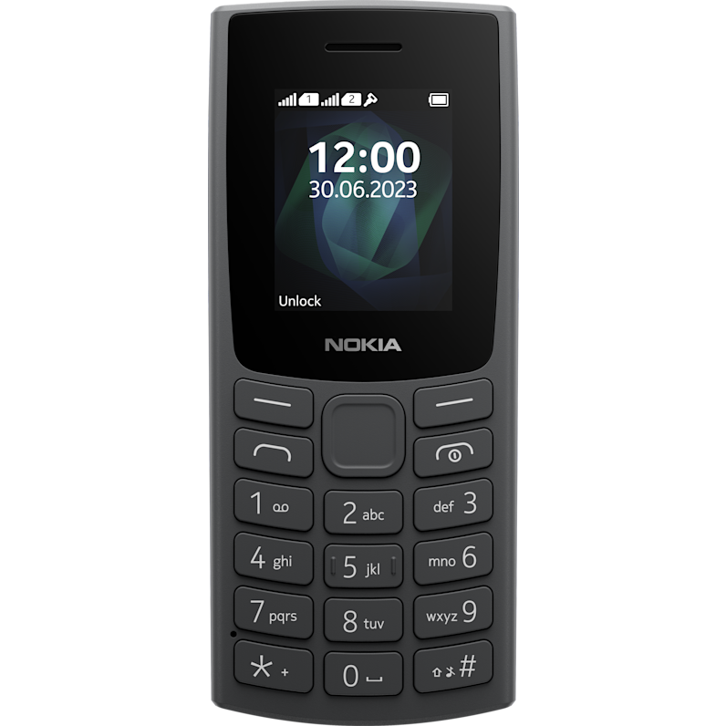



Mögliche Lösungsansätze
Vereinbarung mit gleichgesinnten Eltern zur verzögerten Einführung
“Altmodisches” Mobiltelefon ohne Internetzugang bis 14
Eigenes Smartphone frühestens mit 14 Jahren
Eigene Konten bei Sozialen Medien frühestens mit 16 Jahren
Internet- und Chat-Zugang über einen gemeinsamen Familiencomputer
Leihtelefon für die Familie
etc.
Smartphone
Social Media
Simples Mobiltelefon
Familiencomputer

Slide 18

Also sagen wir gemeinsam “später!”
So verringern wir den Gruppenzwang und geben unseren
Kindern die Chance auf eine Kindheit ohne Ablenkung – frei von altersunangemessenen Inhalten und Algorithmen.
Technologie bietet enorme Vorteile.
Junge Menschen sollen diese Möglichkeiten nutzen
können – wenn sie bereit sind und es sicher ist.
Ein Schritt für die Kindheit,
nicht gegen Technologie.

Slide 19



Mögliche gemeinsame Lösungen
Freiwilliger, Schweizweiter Elternpakt
Eigene Vereinbarung(en) innerhalb
Klasse/Verein.
Unverbindlich besprechen, was uns eigentlich wichtig ist. Danach Folgetreffen vereinbaren.

Slide 20


Fragen in die Runde
Was sind deine grössten Bedenken hinsichtlich
des ersten Smartphones?
Wie steht’s mit dem Übergang zu eigenen Konten bei Sozialen Medien?
Was könnten wir noch tun, um unseren Kindern in dieser Angelegenheit zu helfen?
Was hältst du vom Elternpakt? Hast du Bedenken diesbezüglich?
Vernetze dich mit anderen Eltern in der Chatgruppe (nach Kanton aufgeteilt):
Infos,
Tipps und Ressourcen:

Slide 21
Anhang

Slide 22
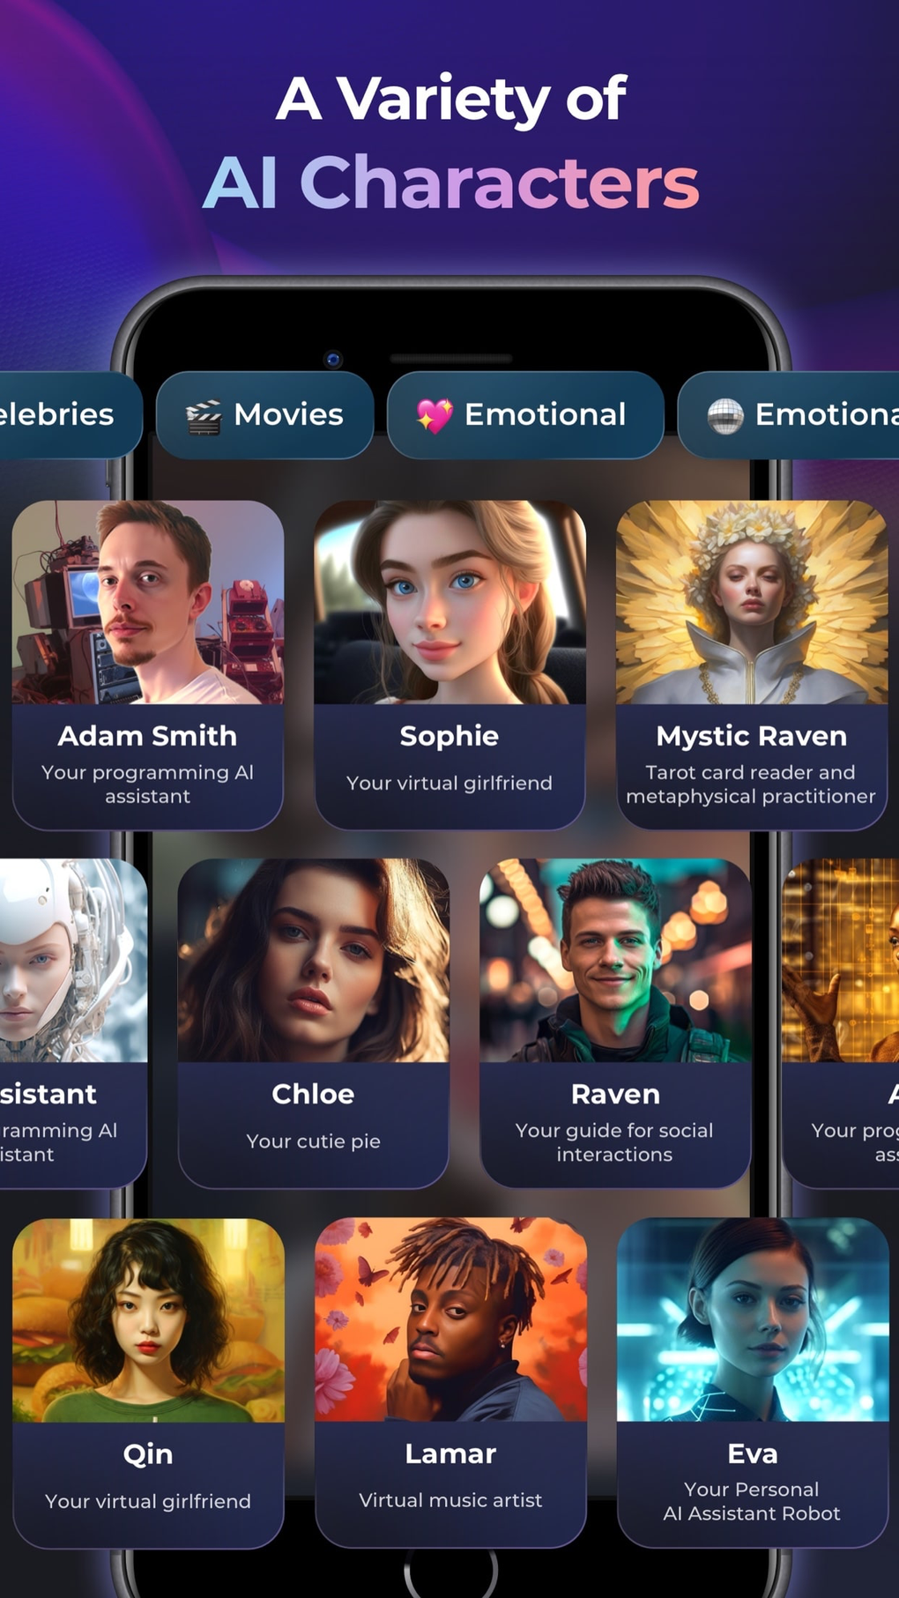

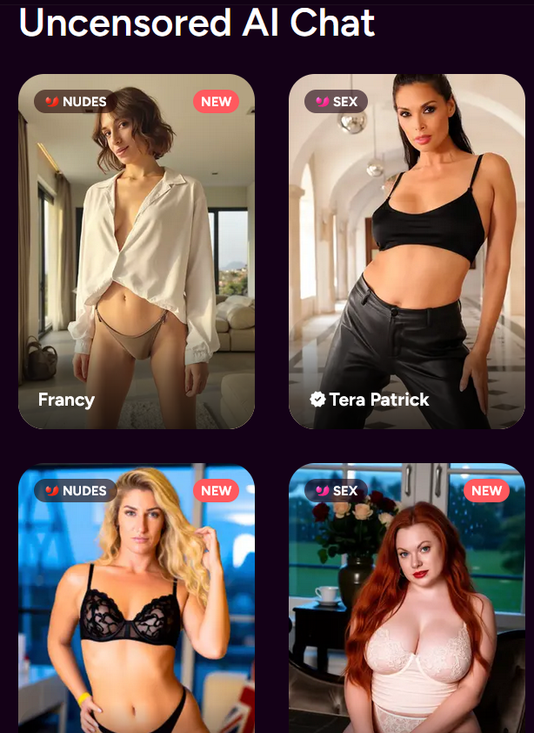

KI simuliert Intimität
“Jugendliche bekommen von KI-Begleitern und KI-Chatbots bedingungslose Zuwendung und Bestätigung. KI bietet den perfekten Rückzugsraum vom Performance-Druck auf Social Media. Diese simulierte Intimität lässt aber genau die sozialen Fähigkeiten verkümmern, die für Beziehungen in der realen Welt nötig sind.”
David Murdoch
Medienpädagoge
Gründer PixelKäse

